Slide 1
نکات کلی جهت پیاده سازی اولیه
فرم باید به صورت یک نسخه متناسب با تبلت ایجاد شود و قابل پر کردن باشد.
فرم باید به صورت وان پیج و اسکرولی طراحی شود.
طراحی باید در عین زیبایی و یکپارچگی کمترین میزان فضای مرده را داشته باشد.
با وجود اسکرولی بودن پرونده، طراحی باید طوری باشد که حداقل اسکرول را در مرحله اول داشته باشیم.
با توجه با حائز اهمیت بودن سرعت، کاربردپذیری و سهولت کاربری جهت انجام فرایند توسط پزشکان رعایت کامل نکات طراحی UI/UX ضروری است.

Slide 2
اطلاعات دموگرافیک بیمار
همان گونه که در تصویر بالا دیده می شود فقط با وارد کردن کد ملی فرد بقیه اطلاعات به صورت خودکار نشان داده خواهد شد.
برای آیتم هایی مانند جنسیت و تابعیت و موارد مشابه دیگر از آیکون های تاگل بیس مانند آیکون زیر استفاده شود:

Slide 3
اطلاعات پزشک معالج
همان گونه که در تصویر بالا دیده می شود نام پزشک و نام کلینیک بصورت خودکار پرخواهد شد.
آیتم های نام رزیدنت و نام ثبت کننده نیز با توجه به تعریف رزیدنت های تحت نظر هر پزشک در بایوآرک، لیستی کشویی از نام رزیدنت ها و ثبت کننده ها جهت انتخاب ظاهر می شود.

Slide 4
ارزیابی اولیه وضعیت بیمار
ارزیابی اولیه وضعیت بیمار شامل آیتم های زیر است (در این قبیل آیتم ها فقط قابلیت یک انتخاب وجود دارد):
قد (سانتی متر)
وزن (کیلوگرم)
شاخص توده بدنی (محاسبه خودکار)
فشارخون (بازه 10 تا 250)
ضربان قلب ( بازه 20 تا 160)
اشباع اکسیژن
نرخ تنفس
دمای بدن - حرارت (بازه 35 تا 41)
گروه خونی (لیستی از گروه های خونی)

Slide 5
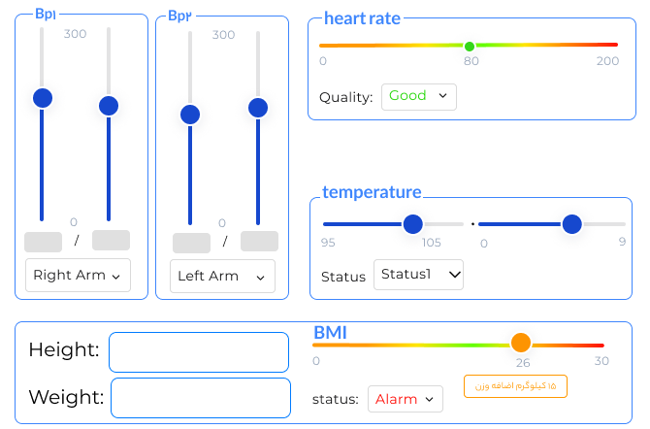
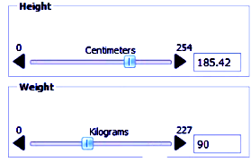
ارزیابی اولیه وضعیت بیمار (نکات)
آیتم های این بخش را می توان به شکل های مختلف مانند زیر نشان داد:

Slide 6
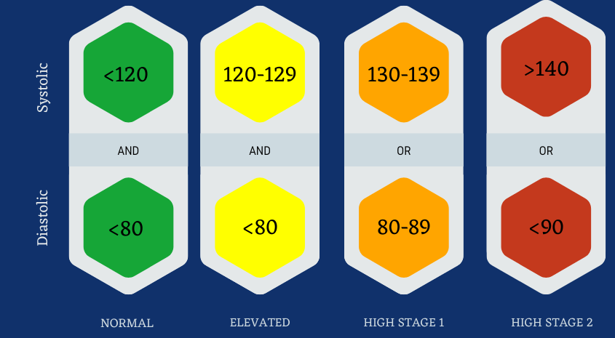
ارزیابی اولیه وضعیت بیمار (نکات)
آیتم های این بخش را می توان به شکل های مختلف مانند زیر نشان داد:
** آیتم هایی مانند فشارخون، اشباع اکسیژن، نرخ تنفس و غیره که توسط دستگاه ها اندازه گیری می شود را نیز می توان در برنامه توسعه پرونده بصورت خودکار به پرونده منتقل کرد.

Slide 7
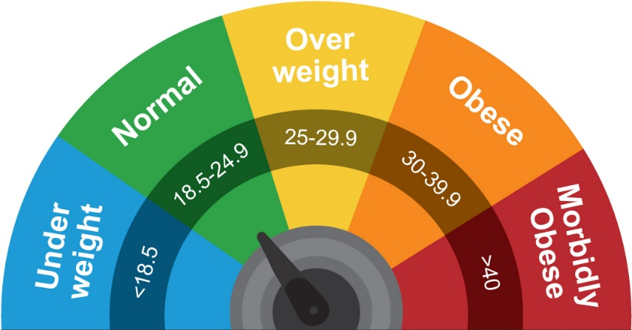
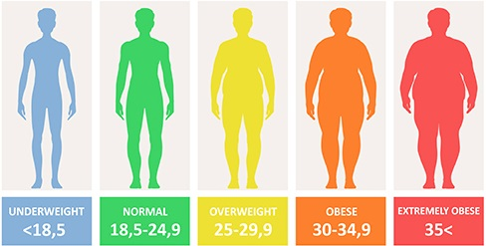
ارزیابی اولیه وضعیت بیمار (نکات)
شاخص توده بدنی با توجه به رنج استانداردی که طبق فرمول زیر تعریف شده است
ثبت نتیجه شاخص و ارائه توصیه یا هشدار

Slide 8
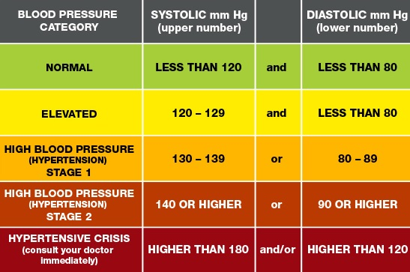
ارزیابی اولیه وضعیت بیمار (نکات)
2. فشارخون با توجه به بازه استانداردی که در شکل نشان داده شده است و برحسب برحسب میلی‏متر یا سانتی‏متر جیوه (mm Hg/cm Hg)

Slide 9
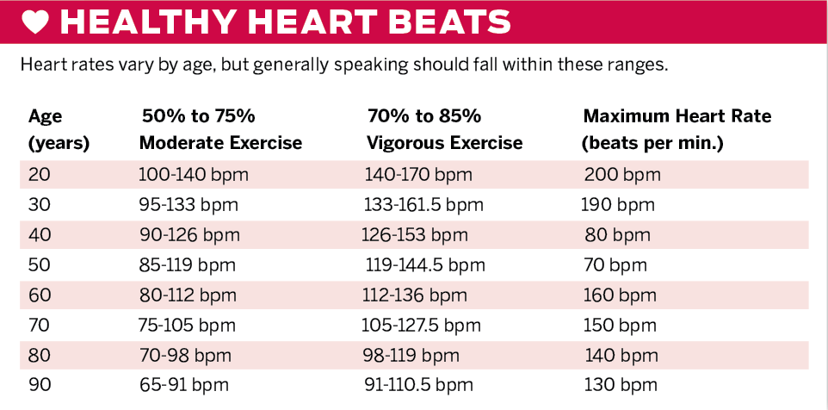
ارزیابی اولیه وضعیت بیمار (نکات)
3. ضربان قلب
با توجه به رنج سنی فرد و جنسیت در بازه های مختلف قرار می گیرد

Slide 10
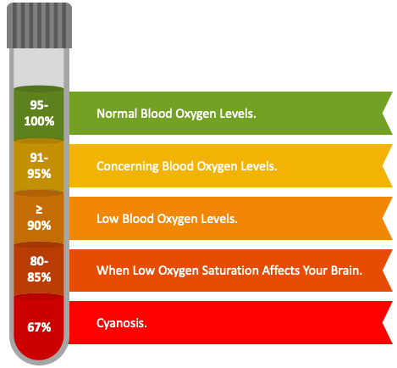
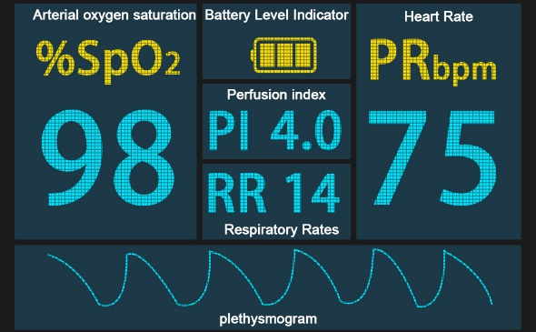
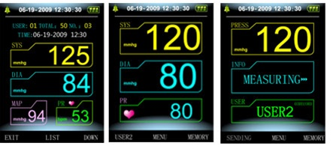
ارزیابی اولیه وضعیت بیمار (نکات)
4. اشباع اکسیژن بطور کلی در یکی از بازه های زیر قرار می گیرد.

Slide 11
ارزیابی اولیه وضعیت بیمار (نکات)
5. نرخ تنفس با توجه به رنج سنی و جنسیت فرد در بازه های مختلف قرار می گیرد.
** در صورت نرمال نبودن نرخ تنفس لیستی از دلایل منجر به این مورد نیز باز شود. بطور مثال: دلایل نرخ تنفس پایین: ضربه به سر، آپنه، مصرف بیش از حد دارو، مصرف بیش از حد الکل دلایل نرخ تنفس بالا: آسم، نارسایی قلبی، بیماری ریوی، واکنش آلرژیک، پنومونی

Slide 12
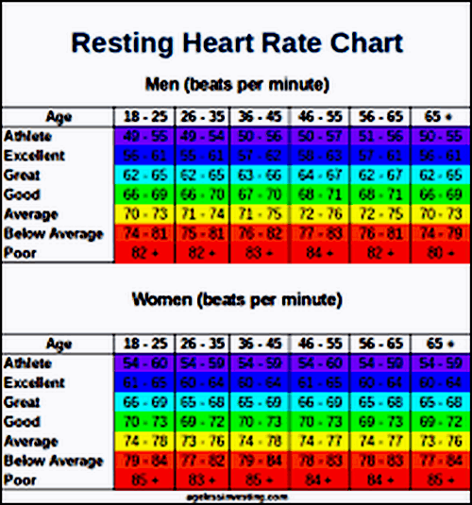
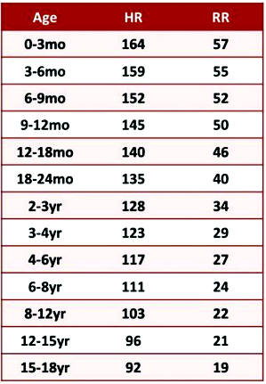
ارزیابی اولیه وضعیت بیمار (نکات)
5. نرخ تنفس با توجه به رنج سنی و جنسیت فرد در بازه های زیر قرار می گیرد .

Slide 13
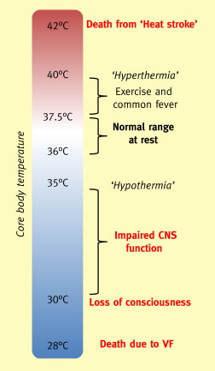
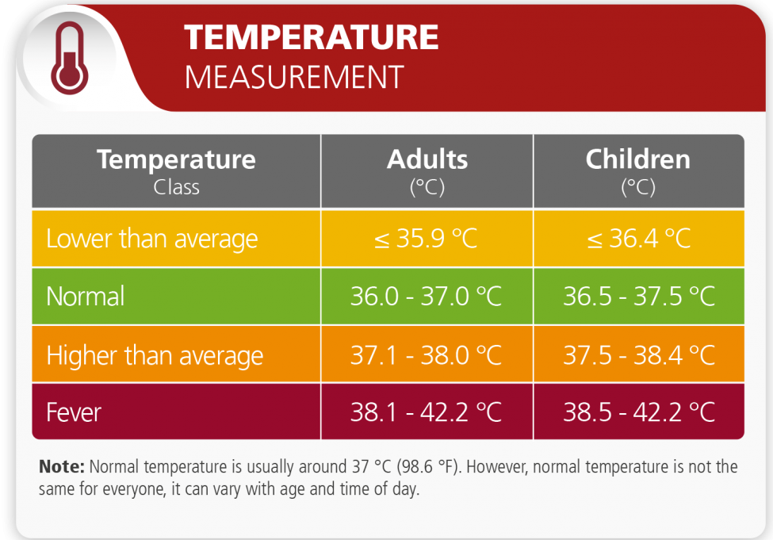
ارزیابی اولیه وضعیت بیمار (نکات)
6. دمای بدن با توجه به رنج سنی فرد در بازه های زیر قرار می گیرد .

Slide 14
ارزیابی اولیه وضعیت بیمار (نکات)
7. گروه خونی: بصورت لیستی مشابه زیر نمایش داده شود و با کلیک، گروه خونی مورد نظر به رنگ سبز نشان داده شود. در این قبیل آیتم ها فقط قابلیت انتخاب یک آیتم وجود دارد.

Slide 15
علائم و نشانه ها
علائم و نشانه ها به ترتیب در دسته های زیر قرار می گیرند:
قلبی و عروقی
تنفسی
عصبی
پوستی
گوارشی
عضلانی
** هر دسته به ترتیب دارای سه گزینه است: عدم تکمیل (گزینه پیش فرض)، دارد ( به معنای داشتن علائم)، ندارد (به معنای عدم وجود علائم) و به ترتیب با رنگ های نارنجی، سبز و قرمز تمایز داده شود.
** در هر دسته قابلیت انتخاب چند علائم وجود دارد.

Slide 16
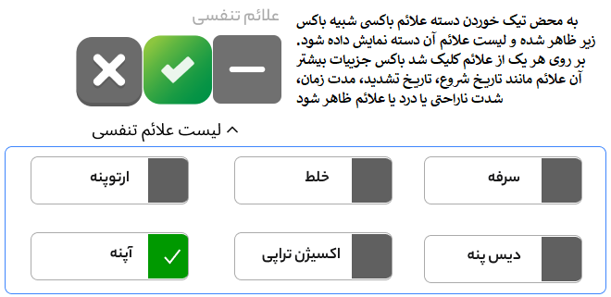
علائم و نشانه ها
به محض تیک خوردن دسته علائم، لیست علائم آن دسته ظاهر شود. قابلیت انتخاب چند آیتم از هر لیست وجود دارد:

Slide 17
علائم و نشانه ها
علائم و نشانه های هر دسته تیک خورد باکسی ظاهر شود که حاوی جزییاتی از قبیل اطلاعات زیر باشد:
** در این قسمت با توجه به شدت علائم هشدارها یا توصیه هایی با رنگ های متناسب آن هشدار یا توصیه ظاهر شود.
توصیه می تواند پیشنهاد بررسی چند علائم دیگر باشد.
ثبت وضعیت شدت علائم ثبت شده

Slide 18
علائم و نشانه ها – علائم قلبی و عروقی
علائم قلبی و عروقی شامل موارد زیر است:
نبض سینوسی
تاکی کاردی
برادیکاری
سیانوز
واریس
ادم

Slide 19
علائم و نشانه ها – علائم تنفسی
علائم قلبی و عروقی شامل موارد زیر است:
تنفس عمیق
تنفس سطحی
تنفس سریع
آپنه
سرفه
خلط
دیس پنه
ارتوپنه
اکسیژن تراپی

Slide 20
علائم و نشانه ها – علائم عصبی
علائم قلبی و عروقی شامل موارد زیر است:
سرگیجه
سردرد
تشنج
کرختی و بی حسی

Slide 21
علائم و نشانه ها – علائم پوستی
علائم قلبی و عروقی شامل موارد زیر است:
سیانوز
پوست رنگ پریده
پیوست زرد رنگ
تعریق

Slide 22
علائم و نشانه ها – علائم گوارشی
علائم قلبی و عروقی شامل موارد زیر است:
تهوع
استفراغ
اسهال
یبوست
اختلال بلع
نفخ

Slide 23
علائم و نشانه ها – علائم عضلانی
علائم قلبی و عروقی شامل موارد زیر است:
گزگز
اسکیلوز
فلج
احساس ناراحتی / درد

Slide 24
سوابق و ریسک فاکتورها
بصورت کلی سوابق نیز به صورت زیر طبقه بندی شده است:
سوابق بستری
سوابق جراحی
سوابق بیماری
سوابق خانوادگی
سوابق مصرف دخانیات و الکل
حساسیت دارویی / غذایی
سوابق دارویی
سوابق آزمایش
سوابق دیگر
** هر دسته به ترتیب دارای سه گزینه است: عدم تکمیل (گزینه پیش فرض)، دارد ( به معنای داشتن علائم)، ندارد (به معنای عدم وجود علائم) و به ترتیب با رنگ های نارنجی، سبز و قرمز تمایز داده شود.
** در هر دسته قابلیت انتخاب چند علائم وجود دارد.

Slide 25
سوابق و ریسک فاکتورها
سوابق بستری: ابتدا شامل سه گزینه "عدم تکمیل/دارد/ندارد" است. در صورتی که فرد سابقه بستری داشته باشد باکسی شامل اطلاعات زیر باز شود:
علت بستری
مدت بستری / تاریخ بستری
** ممکن است فرد چندبار سابقه بستری داشته باشد بنابراین کنار دو باکس دیگر باید یک آیکون وجود داشته باشد.
سوابق جراحی: ابتدا شامل سه گزینه "عدم تکمیل/دارد/ندارد" است. در صورتی که فرد سابقه جراحی داشته باشد باکسی شامل اطلاعات زیر باز شود:
علت جراحی
تاریخ جراحی
** ممکن است فرد چندبار سابقه جراحی داشته باشد بنابراین کنار دو باکس دیگر باید یک آیکون وجود داشته باشد.

Slide 26
سوابق و ریسک فاکتورها
سوابق بیماری: ابتدا شامل سه گزینه "عدم تکمیل/دارد/ندارد" است. در صورتی که فرد سابقه بیماری داشته باشد لیستی از موارد زیر باز شود:
قلبی عروقی
غدد
کلیوی
ریوی
سرطان
سایر بیماری ها

Slide 27
سوابق و ریسک فاکتورها
هریک از دسته بیماری ها کلیک شد لیستی از بیماری های آن دسته نشان داده شود. امکان انتخاب چند بیماری از هر دسته نیز وجود داشته باشد. هر بیماری که انتخاب شد تاریخ شروع بیماری یا مدت زمان بیماری نیز ظاهر و مقدار آن ثبت شود.
قلبی عروقی: لیستی از بیماری های قلبی و عروقی شایع مانند ضربان قلب نامنظم (آریتمی)، نقص مادرزادی قلب
عضلات ضعیف قلب (کاردیومیوپاتی)، مشکلات دریچه قلب، عفونت قلب، نارسایی قلبی، بیماری عروق محیطی، کاردیومیوپاتی، نارسایی میترال، آنژین نمایش داده شود.
غدد: لیست چند انتخابی از دیابت، هیپوتیروییدی، هیپرتیروییدی، کانسر تیرویید، هیپرپاراتیروییدی، هیپوپاراتیروییدی، کوشینگ، اکرومگالی، دیابت بیمزه، استوپروز، پرولاکتینوما
کلیوی: شامل گزینه های سنگ کلیه، کلیه پلی کیستیک, نارسایی حاد کلیه, نارسایی مزمن کلیه, دیالیز, پیوند کلیه، بی اختیاری ادرار، پیلونفریت
ریوی: شامل گزینه های هپاتیت A، هپاتیت B، هپاتیت C، هپاتیت دارویی، سیروز، سنگ کیسه صفرا, پانکراتیت
سرطان: باکسی برای تایپ بیماری مورد نظر نمایش داده شود.
سایر بیماری ها: شامل فشارخون بالا، کلسترول بالا. همچنین باکسی برای تایپ بیماری مورد نظر نمایش داده شود.

Slide 28
سوابق و ریسک فاکتورها
سوابق خانوادگی: ابتدا شامل سه گزینه "عدم تکمیل/دارد/ندارد" است. باکسی جهت تایپ سوابق خانوادگی ایجاد شود.
سوابق مصرف دخانیات: ابتدا شامل سه گزینه "عدم تکمیل/دارد/ندارد" است. در صورتی که گزینه دارد انتخاب شود،
موارد زیر ظاهر شود: مصرف سیگار (به همراه مدت مصرف و شدت مصرف (به ندرت، کم، متوسط، زیاد))، مصرف موارد مخدر (به همراه مدت مصرف، شدت مصرف و نام ماده مخدر: تریاک،حشیش،گل،متادون،آمفتامین،هروئین،کوکایین،قرص ایکس)
سوابق مصرف الکل: ابتدا شامل سه گزینه "عدم تکمیل/دارد/ندارد" است. در صورتی که گزینه دارد انتخاب شود،موارد زیر ظاهر شود: مدت مصرف و شدت مصرف (به ندرت، کم، متوسط، زیاد).
حساسیت دارویی / غذایی: ابتدا شامل سه گزینه "عدم تکمیل/دارد/ندارد" است. در صورتی که گزینه دارد انتخاب شود،موارد زیر ظاهر شود: باکسی جهت تایپ حساسیت، مدت حساسیت و شدت حساسیت (کم، متوسط، زیاد).

Slide 29
سوابق دارویی
سوابق دارویی به سه شکل نمایش داده شود: 1. لیست اول داروهای بسیار رایج 2. لیست دوم داروهای رایج درمانگاه
لیست سوم یه باکس برای تایپ دارو
LIST1: Acarbose, Allopurinol, Amlodipine, Amlodipine + Valsartan, Amoxicillin, ASA, Atorvastatin, Apixaban, Bisoprolol
LIST2:
Captopril, Carvedilol, Clopidogrel, Empagliflozin, Enalapril, Enoxaparin, Eplerenone, Fenofibrate, Folic Acid, Furosemide, Gemfibrozil, Glibenclamide, Gliclazide, Hydrochlorothiazide, Levothyroxin, Losartan, Linagliptin, Metformin, Methimzole, Metoprolol, Nitroglycerin, Pantoprazole, Pioglitazone, Rivaroxaban, Repaglinide, Rosuvastatin, Salicylic Acid, Sacubitril + Valsartan, Sitagliptin, Spironplactone, Valsartan, Vitamin B1, Warfarin, Aspart (Novorapid), Detemir (Levemir), Glargine (Lantus), Glulisine (Apidra), Novomix 30, NPH, Regular

Slide 30
آزمایشات
لیست پرتکرارترین آژمایشات تجویزی تاکنون به شرح زیر است:
ALP, Bilirubin (Direct), BS2hpp, BUN, Ca, CBC diff, Cholestrol, Cr (Creatinin), CRP, ESR 1hr, Fe, Ferritin, FBS, FT4, GFR, HDL, Hb, INR, K, LDL, Mg, Na, Phos, Proteinuria, PT Patient, SGPT(ALT), SGOT(AST), T3, T4, TSH, TG, TIBC, Total Bilirubin, TSH, WBS, Vitamin D (25-Hy), Uric Acid

Slide 31
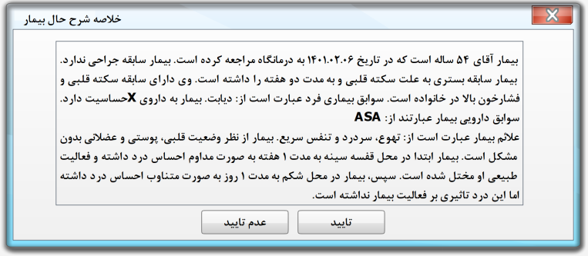
خلاصه شرح حال بیمار
آیتم هایی که پزشک ثبت می کند در نهایت قبل از مرحله تشخیص پزشک تحت یک خلاصه شرح حال جهت بررسی مجدد و تایید نشان داده شود. مثل زیر

Slide 32
تشخیص
تشخیص بیماری باید دارای سه گزینه باشد: قطعی و محتمل
در صورتی که پزشک تشخیص قطعی دهد وارد بخش درمان خواهیم شد.
در صورتی که پزشک تشخیص محتمل یا مشکوک دهد گزینه های مرتبط با تجویز آزمایش یا خدمات تصویر و غیره برای پزشک ظاهر شود.

Slide 33
درمان
** پیشنهادات درمانی نیز شامل تجویز دارو، انجام جراحی، آزمایشات و خدمات تکمیلی خواهد بود که با توجه به تخصص هر پزشک موارد نمایش داده خواهد شد. همچنین لیستی از توصیه های پزشکان نیز تهیه شده و در قسمت درمان قرار داده خواهد شد.
** در این قسمت نیز سیستم پشتیبانی تصمیمی جهت هشدار در رابطه با تداخلات دارویی، هزینه سنگین دارو یا درمان،
دوز اشتباه دارو، وضعیت بیمار با توجه به سوابق و علائم جهت عمل جراحی و غیره با توجه به شدت خطرناک بودن هشدار در قالب رنگ های مختلف برای پزشک ظاهر می شود.

Slide 34
RTC
با توجه به بررسی پرونده های سرپایی بیماران، مراجعه مجدد نیز شامل دو گزینه دارد/ندارد است. در صورتی که پزشک گزینه دارد را انتخاب کند، لیستی شامل موارد زیر به او نشان داده می شود:
هفته بعد
ماه بعد
سه ماه بعد
شش ماه بعد
یکسال بعد
** با تیک خوردن هر یک از گزینه ها تقویم تعیین تاریخ و روز پذیرش نیز برای پزشک ظاهر خواهد شد و بعد از تعیین وقت مجدد برای بیمار، این وقت به تقویم پذیرش بیماران پزشک اضافه خواهد شد.

Slide 35
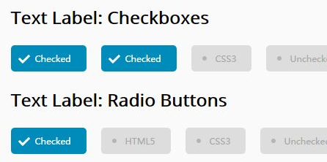
نکات پیاده سازی
چک باکس ها و رادیوباتن ها تا حد ممکن به صورت زیر طراحی شود:

Slide 36
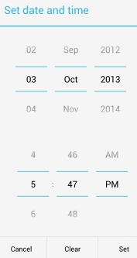
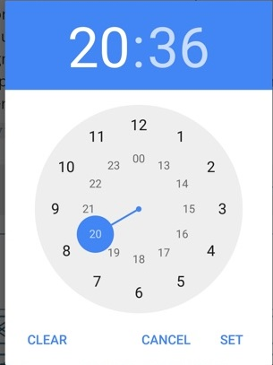
نکات پیاده سازی
طراحی تاریخ ها برای نسخ مختلف به صورت زیر باشد:

